Slide 1
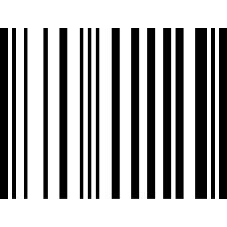

물류센터 DX 제안
회송리스트 자동화 앱
IPR바코드 스캔 한 번으로, 회송리스트가 자동으로 업데이트됩니다
쿠팡풀필먼트서비스 3PL센터 · 롯데글로벌로지스 · 2026.08

Slide 2



현재 상황
지금은 이렇게 처리하고 있습니다
회송대상 상품을 수기로 기록하다 보니, 아래와 같은 어려움이 반복됩니다.
시간 소요
오류 위험
실시간 파악 어려움
작업자가 수기로 기록하고
담당자가 다시 옮겨 적는
이중 작업이 발생합니다.
수기 기록 특성상
바코드 누락·오기입 등
실수가 발생하기 쉽습니다.
처리 현황이 즉시 반영되지 않아
현재 상태를 바로
확인하기 어렵습니다.
롯데글로벌로지스 · 회송리스트 자동화 앱
2

Slide 3


개념 소개
무엇이 바뀌나요?
기존 방식
새로운 방식
수기로 회송상품 정보 기록
작업 종료 후 별도로 시트에 재입력
담당자 취합 과정에서 시간 소요 및 누락 가능성
PDA·휴대폰으로 IPR바코드 스캔
스캔 즉시 구글시트에 자동 반영
처리 현황을 앱에서 바로 확인
처리 흐름은 세 단계로 단순합니다
IPR바코드 스캔
앱에서 처리유형 선택
구글시트 자동 반영
롯데글로벌로지스 · 회송리스트 자동화 앱
3

Slide 4
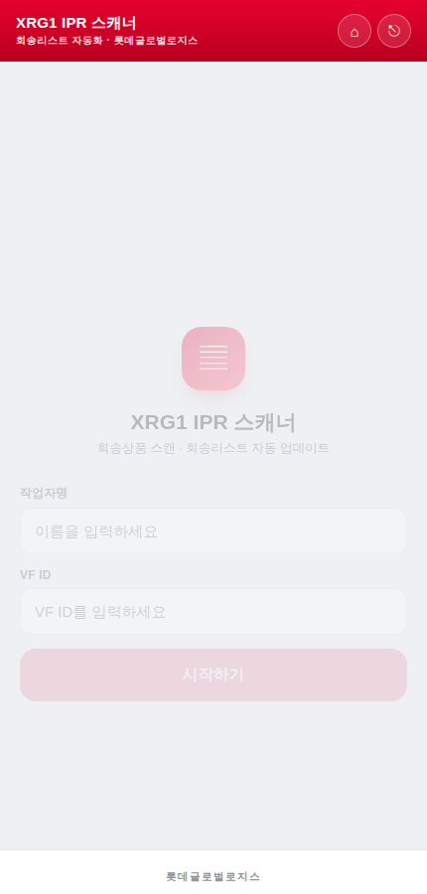

STEP 0 · 시작 화면
시작은 아주 간단합니다
이름 · VF ID 입력
별도 계정 발급 없이, 이름과 VF ID만 입력하면 바로 시작할 수 있습니다.
처음 쓰는 단기 인력도 OK
설치 절차 없이 화면을 열면 바로 사용할 수 있는 앱 형태로 제공됩니다.
입력한 이름은 화면 상단에 계속 표시되어, 누가 처리했는지 언제든 확인할 수 있습니다.
롯데글로벌로지스 · 회송리스트 자동화 앱
4

Slide 5
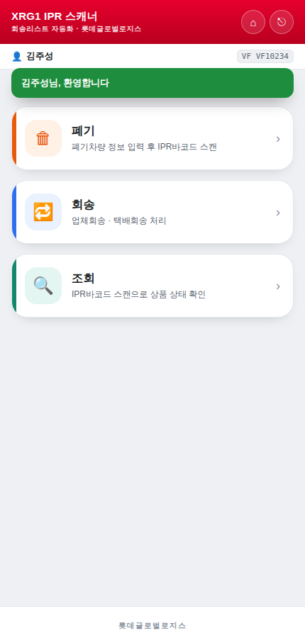



STEP 1 · 홈 화면
홈 화면에서 작업 종류를 고릅니다
폐기
폐기차량 정보를 입력하고 IPR바코드를 스캔합니다.
회송
업체가 직접 가져가는 경우와 택배로 보내는 경우로 나뉩니다.
조회
IPR바코드 스캔 한 번으로 상품 상태를 바로 확인합니다.
롯데글로벌로지스 · 회송리스트 자동화 앱
5

Slide 6
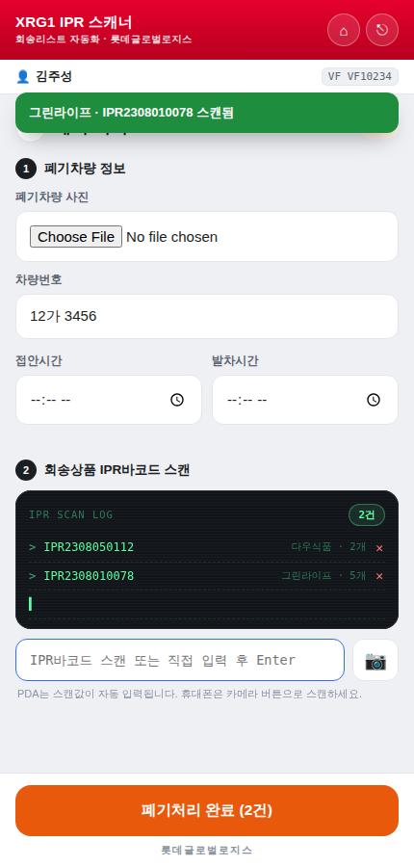
기능 1
폐기 처리
D+6이 지나 폐기가 확정된 상품을 3단계로 처리합니다.
1
폐기차량 정보 입력
차량 사진 촬영, 차량번호·접안시간·발차시간 입력
2
IPR바코드 스캔
폐기 대상 상품의 IPR바코드를 여러 건 연속으로 스캔
3
폐기처리 완료
버튼 한 번으로 구글시트에 처리일과 처리결과가 자동 기록
롯데글로벌로지스 · 회송리스트 자동화 앱
6

Slide 7
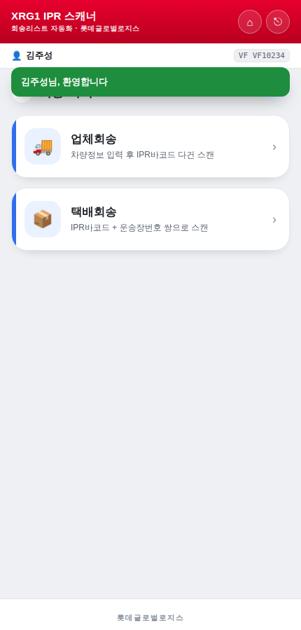
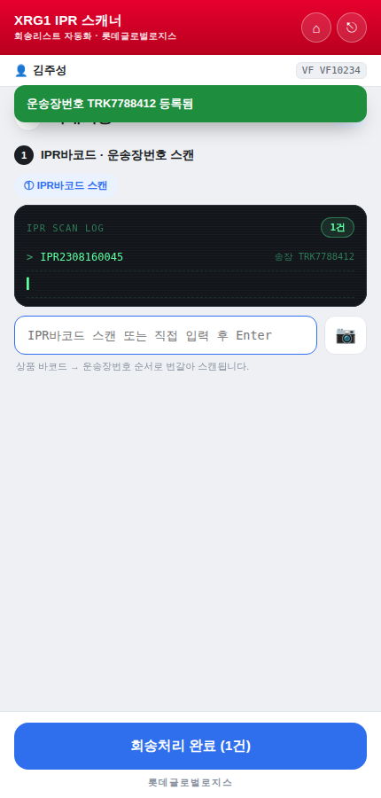

기능 2
회송 처리
회수 방식에 따라 두 가지 경로 중 하나를 선택합니다.
업체회송
차량정보(차량번호·접안·발차시간)를 입력한 뒤,
IPR바코드를 여러 건 스캔하고 완료 버튼을 누릅니다.
택배회송
IPR바코드를 스캔한 뒤 이어서 운송장번호를 스캔합니다.
두 값이 쌍으로 묶여 자동 기록됩니다.
롯데글로벌로지스 · 회송리스트 자동화 앱
7

Slide 8
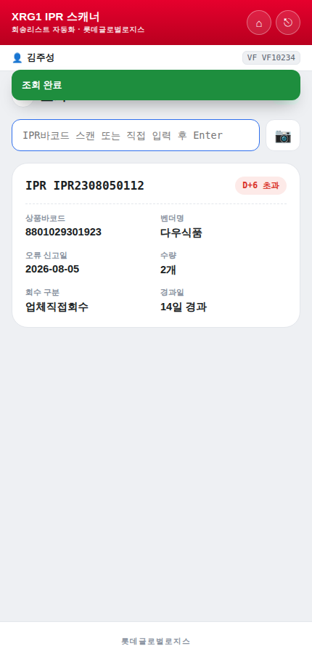
기능 3
조회
IPR바코드를 스캔하면 상품 정보가 즉시 화면에 표시됩니다.
꼭 구분해야 할 용어
IPR바코드
상품바코드
작업자가 실제로 스캔하는 값입니다.
폐기·회송·조회 모든 화면에서
이 바코드를 스캔합니다.
조회 결과에 참고용으로 표시되는
별도의 상품 식별 코드입니다.
스캔 대상이 아닙니다.
오류신고일 · 벤더명 · 수량 · 회수구분(택배/업체직접회수) · D+6 초과 여부도
조회 화면에서 함께 확인할 수 있습니다.
롯데글로벌로지스 · 회송리스트 자동화 앱
8

Slide 9

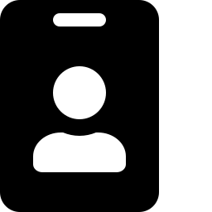
기대 효과
이런 효과를 기대할 수 있습니다
처리시간 단축
오류 감소
실시간 현황 파악
누구나 쉬운 사용성
수기 기록·재입력 과정이 없어져
작업자·담당자 모두의
처리시간이 줄어들 것으로 기대됩니다.
IPR바코드 스캔 기반으로 처리되어
오기입·누락 가능성이
낮아질 것으로 기대됩니다.
스캔 즉시 구글시트에 반영되어
담당자가 처리 현황을
바로 확인할 수 있습니다.
단기 인력도 별도 교육 없이
이름·VF ID 입력만으로
바로 사용할 수 있습니다.
* 위 효과는 도입 목표이며, 실제 수치는 파일럿 센터 운영 이후 측정하여 공유하겠습니다.
롯데글로벌로지스 · 회송리스트 자동화 앱
9

Slide 10
다음 단계
이런 순서로 진행하려 합니다
오늘 공유드린 내용에 대한 의견 수렴
1
화면 구성, 처리 절차에 대한 피드백을 받습니다.
의견 주시면 감사하겠습니다.
현장 확인
2
PDA 스캐너 동작 방식, IPR바코드·상품바코드 매핑 규칙을 확인합니다.
개발 착수 및 단일 센터 시범 운영
3
피드백을 반영해 개발하고, 한 개 센터에서 먼저 운영해봅니다.
롯데글로벌로지스 · 회송리스트 자동화 앱
10

